Slide 1
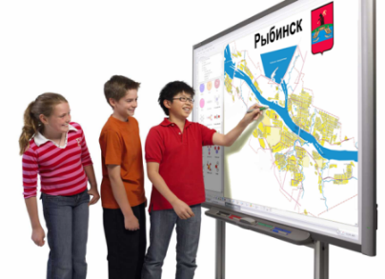
Администрация городского округа город Рыбинск
Всероссийский съезд краеведов - филологов
Краеведческий потенциал социальной инфраструктуры города Рыбинска
Любовь к родному краю, знание его истории — основа, на которой только и может осуществляться рост духовной культуры всего общества
Д.С. Лихачев
Брядовая Римма Александровна, директор Департамента образования
www.rybinsk.ru

Slide 2
Администрация городского округа город Рыбинск
Всероссийский съезд краеведов - филологов
КРАЕВЕДЕНИЕ (20 век)
- всестороннее изучение определенной части страны, города или деревни, других поселений местным населением, для которого эта территория считается родным краем. Краеведение - комплекс естественных и общественных исследований. Краеведение изучает природу, население, хозяйство, историю и культуру родного края
Большая Советская энциклопедия
в школе - это изучение учащимися природы, экономики, истории и культуры своей местности — школьного микрорайона, города, села,района, области.
Российская педагогическая энциклопедия
- совокупность знаний о том или другом крае, изучение его природы, истории, экономики, быта и т. п.
Словарь русского языка С. И. Ожегова,
Словарь русского языка под редакцией А. П. Евгеньева и Г. А. Разумникова
www.rybinsk.ru
Notes:
Заменить цифры по 85К за 2012 год – общее количество детей – 9006

Slide 3
Администрация городского округа город Рыбинск
Всероссийский съезд краеведов - филологов
Указ Петра Великого от 13 февраля 1718 года:
«обо всех любопытных находках краеведов докладывать царю и награждать за поиск древностей в своем крае».
М. В. Ломоносов: идея всестороннего обследования страны при помощи местного населения связана со школой. В школе же краеведение в наибольшей степени было связано с географией.
Учебник Ф. Студитского в 1840 г.: Принцип «учить детей географии с ближайшего для них места»
Николай Иванович Новиков (1744-1818): Не заставляйте детей ваших из книг или по изустному наставлению учиться тому, что они сами могут видеть, слушать и чувствовать.
www.rybinsk.ru
Notes:
Заменить цифры по 85К за 2012 год – общее количество детей – 9006

Slide 4
Администрация городского округа город Рыбинск
Всероссийский съезд краеведов - филологов
КРАЕВЕДЕНИЕ
- это изучение своей «малой» Родины, её природы, этнографии, материальной и духовной культуры, быта. Таким изучением, как правило, занимаются учёные специалисты, а также энтузиасты из местного населения;
- полное изучение определённой части страны, города или деревни, других поселений, через изучение населения, промышленности, флоры и фауны, истории, культуры, географии;
КРАЕВЕДЕНИЕ
www.rybinsk.ru
Notes:
Заменить цифры по 85К за 2012 год – общее количество детей – 9006

Slide 5
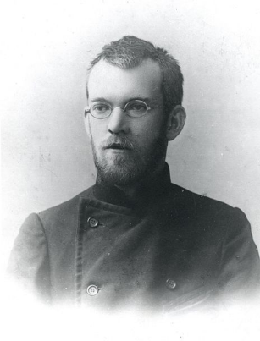
Администрация городского округа город Рыбинск
Всероссийский съезд краеведов - филологов
…. надо дать город как часть планеты, как место, откуда идут творческие толчки во все стороны, куда стекаются толчки со всего мира, где возможно наблюдать, изучать и постигать Вселенную.
Алексей Алексеевич Золотарев
1879 - 1950
www.rybinsk.ru
Notes:
Заменить цифры по 85К за 2012 год – общее количество детей – 9006

Slide 6
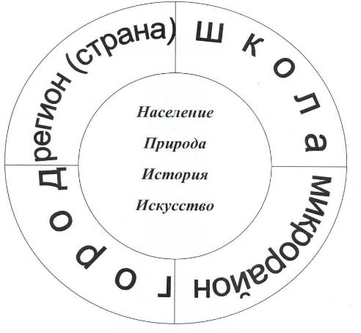
Администрация городского округа город Рыбинск
Всероссийский съезд краеведов - филологов
цель краеведческого образования - способствовать духовно-ценностной и практической ориентации учащихся в их жизненном пространстве, а также социальной адаптации
www.rybinsk.ru
Notes:
Заменить цифры по 85К за 2012 год – общее количество детей – 9006

Slide 7
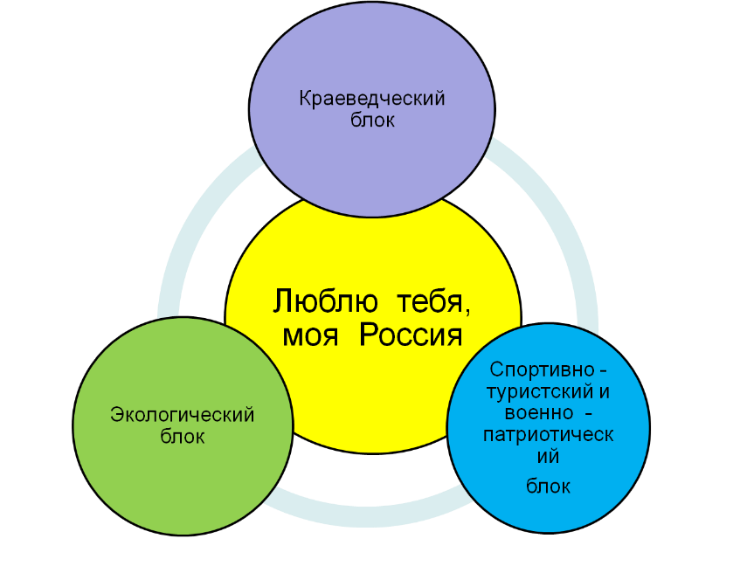
Историческое краеведение Лаборатория краеведения Моя маленькая страна Круглый год
Русский сувенир Театральное краеведение
Мой отчий край
Большой России малый уголок
Мы познаем Отечество
Я и Природа,
Мы на планете Земля
Туриада
Растим патриотов
Спортивное ориентирование и туризм
Туристенок
Водный туризм
Азбука туризма
Юный патриот
Юный геолог
Школа экологического выживания
Азбука юного эколога
Природа и творчество
Экология малышам
Гарденотерапия

Slide 8
Администрация городского округа город Рыбинск
Всероссийский съезд краеведов - филологов
Основные источники краеведческого потенциала
Рыбинское научное общество (1909-1930);
Проведение десяти российских краеведческих съездов (начало XX в.);
Рыбинское отделение Русского исторического общества;
Учреждения дополнительного образования: Центр Туризма Экскурсий, «Молодые таланты», Центр Технического Творчества, Центр «Солнечный», реализующие краеведческие программы;
Инфраструктура города: образовательные организации города, музеи, архитектурный ансамбль, памятники, мемориальные доски, учреждения культуры;
Интерес к музейной педагогике в муниципальной системе образования ;
Наличие специальности «Социокультурный сервис и туризм» в РГАТУ;
Краеведческие конференции и чтения:
им. А.Золотарева, академика А. Ухтомского, памяти Зеленцова и Невского,
«Отечество»; конкурсы краеведческой находки, проектные работы;
Как результат: Рост гражданской активности населения
www.rybinsk.ru
Notes:
Заменить цифры по 85К за 2012 год – общее количество детей – 9006

Slide 9
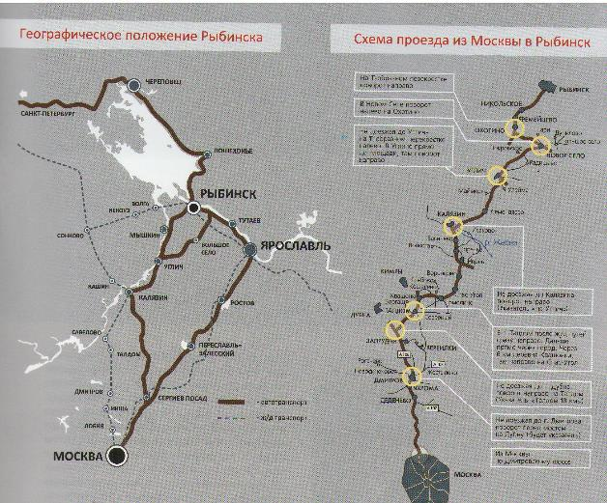
Администрация городского округа город Рыбинск
Всероссийский съезд краеведов - филологов
Удачное географическое расположение Рыбинска.
Широкая сеть транспортных путей
www.rybinsk.ru
Notes:
Заменить цифры по 85К за 2012 год – общее количество детей – 9006

Slide 10
Администрация городского округа город Рыбинск
Всероссийский съезд краеведов - филологов
История названий города Рыбинск
1071 — первое упоминание о поселении в Усть-Шексне
1504 — Рыбная Слобода
Середина XVIII века — крупнейший речной порт
1777 год — Указ Екатерины II о переименовании Рыбной Слободы в город Рыбной — впоследствии — Рыбинск
1946 - 1957 — Щербаков
1957 — 1984 — Рыбинск;
1984 — 1989 — Андропов;
1989-.... Рыбинск
www.rybinsk.ru
Notes:
Заменить цифры по 85К за 2012 год – общее количество детей – 9006

Slide 11
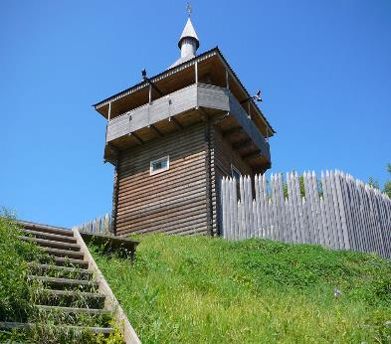
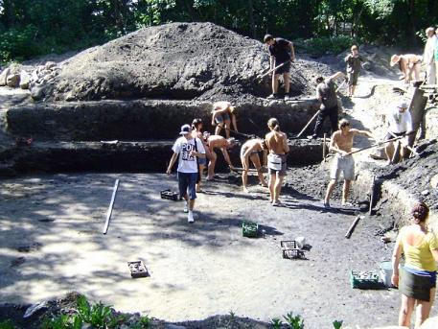
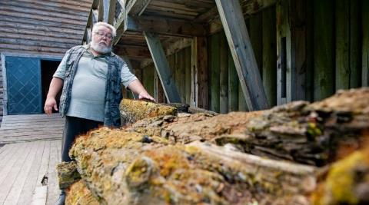
Администрация городского округа город Рыбинск
Всероссийский съезд краеведов - филологов
Памятник археологии
«Усть-Шексна»
Руководитель Рыкунов А.Н., к.т.н
www.rybinsk.ru
Notes:
Заменить цифры по 85К за 2012 год – общее количество детей – 9006

Slide 12
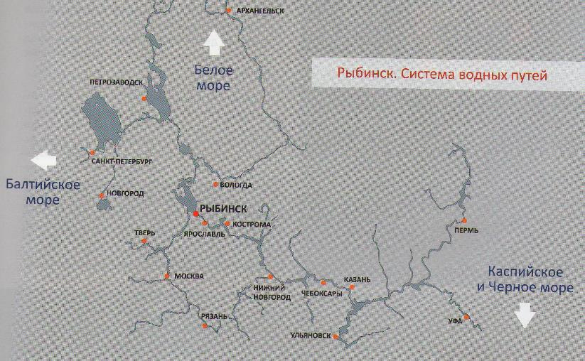
Администрация городского округа город Рыбинск
Всероссийский съезд краеведов - филологов
www.rybinsk.ru
Notes:
Заменить цифры по 85К за 2012 год – общее количество детей – 9006

Slide 13
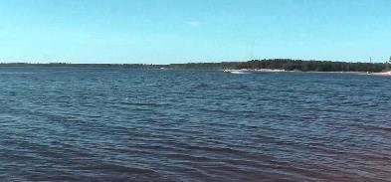
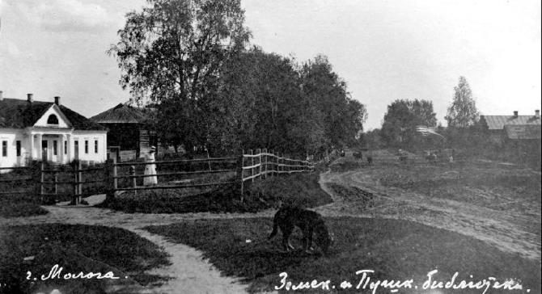
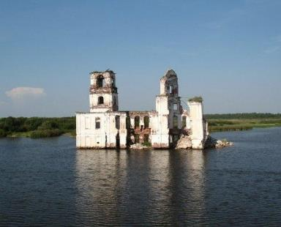
Администрация городского округа город Рыбинск
Всероссийский съезд краеведов - филологов
Город Молога, затоплен в 1947 году водами Рыбинского водохранилища
www.rybinsk.ru
Notes:
Заменить цифры по 85К за 2012 год – общее количество детей – 9006

Slide 14
Администрация городского округа город Рыбинск
Всероссийский съезд краеведов - филологов
СИСТЕМАТИЧЕСКАЯ ПРОПАГАНДА ПАТРИОТИЧЕСКИХ ЦЕННОСТЕЙ НА УРОВНЕ ОБРАЗОВАТЕЛЬНОГО УЧРЕЖДЕНИЯ, ГОРОДА, РЕГИОНА, СТРАНЫ
средняя общеобразовательная школа № 28 имени А.А. Суркова, 1983 ;
гимназия № 8 имени Л.М. Марасиновой, 2001;
средняя общеобразовательная школа № 32 имени академика
А.А. Ухтомского, 2002;
гимназия № 18 имени В.Г. Соколова, 2008 ;
основная общеобразовательная школа № 15 имени Н.И. Дементьева, 2011 ;
средняя общеобразовательная школа № 12 имени П.Ф. Дерунова, 2012;
средняя общеобразовательная школа № 17 имени А.А. Герасимова, 2012 г;
средняя общеобразовательная школа № 11 им. С.К. Костина — 2013г;
средняя общеобразовательная школа №20 им. Генерала армии дважды Героя Советского Союза П.И. Батова 2015;
средняя общеобразовательная школа № 24 им. Бориса Рукавицына 2015;
средняя общеобразовательная школа № 6 имени Льва Ошанина 2015;
www.rybinsk.ru
Notes:
Заменить цифры по 85К за 2012 год – общее количество детей – 9006

Slide 15
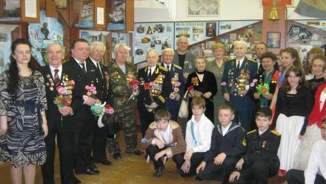
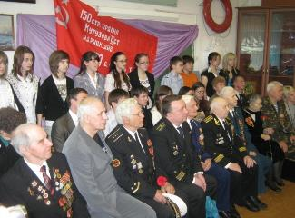
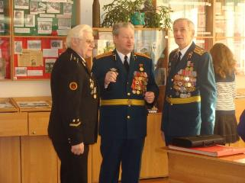
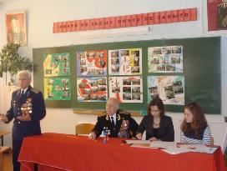
Администрация городского округа город Рыбинск
Всероссийский съезд краеведов - филологов
Музей СОШ № 20 им. П.И. Батова, муниципальные уроки мужества,
встречи с ветеранами Великой Отечественной войны
www.rybinsk.ru
Notes:
Заменить цифры по 85К за 2012 год – общее количество детей – 9006

Slide 16
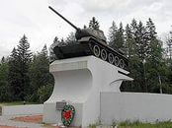
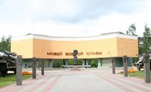
Администрация городского округа город Рыбинск
Всероссийский съезд краеведов - филологов
ФОРМЫ РАБОТЫ ШКОЛЬНЫХ МУЗЕЕВ
экскурсионно-просветительская работа
поисковая работа
научно-исследовательская работа
организация выставок в музее и за пределами
праздники, Уроки мужества
встречи с ветеранами Великой Отечественной войны, воинами-интернационалистами
поздравления ветеранов микрорайона
тематические вечера
организация и проведение месяца, посвященного Дню защитника Отечества
краеведческие викторины и конкурсы
библиотечные уроки, классные часы, радиолинейки
выпуск школьной газеты
встречи с выпускниками ОУ, с известными людьми города
Т-34 установлен на трассе Москва – Ярославль
в память о конструкторе М.Кошкине
Музей боевой славы. Открыт в 1981 году в честь 40-летия
234 коммунистической дивизии
Notes:
Заменить цифры по 85К за 2012 год – общее количество детей – 9006

Slide 17
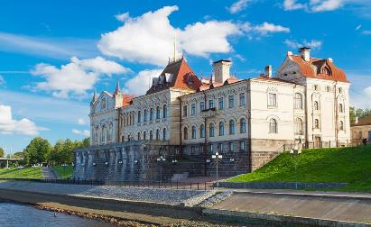
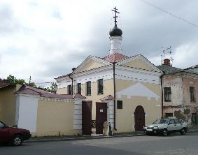
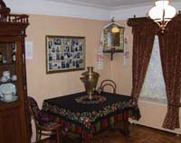
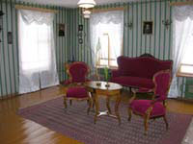
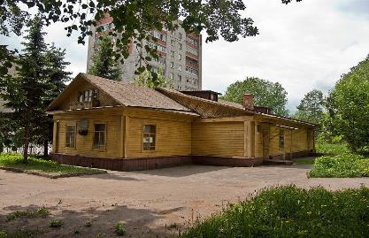
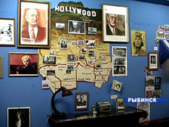
Администрация городского округа город Рыбинск
Всероссийский съезд краеведов - филологов
Музейная инфраструктура города Рыбинска
www.rybinsk.ru
Notes:
Заменить цифры по 85К за 2012 год – общее количество детей – 9006

Slide 18
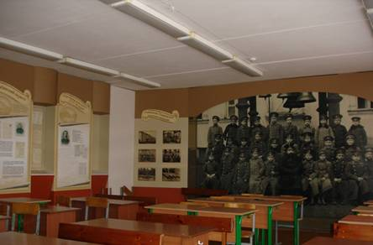
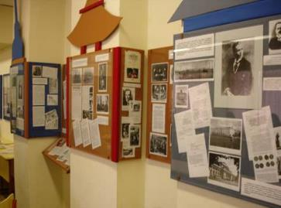
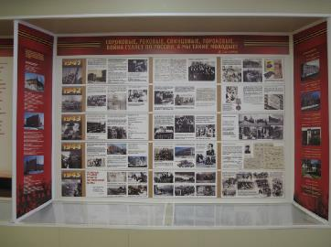
Администрация городского округа город Рыбинск
Всероссийский съезд краеведов - филологов
Музейные экспозиции СОШ № 1 с углубленным изучением английского языка:
Музей Н.А. Невского (1892 – 1937) – выдающегося русского ученого-востоковеда, филолога;
Музей И.И. Зеленцова;
Музей образования. Экспозиция посвящена учителям, ушедшим на фронт
Notes:
Заменить цифры по 85К за 2012 год – общее количество детей – 9006

Slide 19
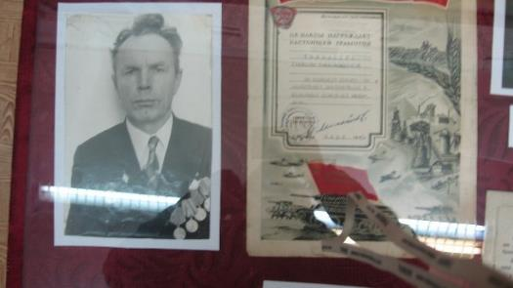
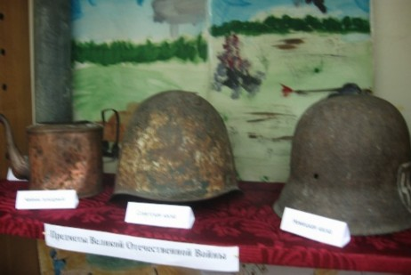
Администрация городского округа город Рыбинск
Всероссийский съезд краеведов - филологов
Музейные экспозиции
СОШ № 11 посвящены ветерану Великой Отечественной войны, учителю школы № 11 Костину Савве, чье имя присвоено школе
Notes:
Заменить цифры по 85К за 2012 год – общее количество детей – 9006

Slide 20
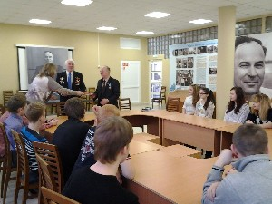
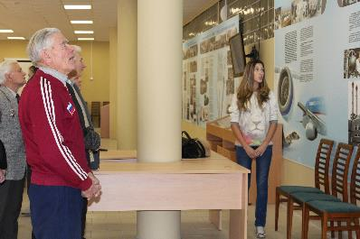
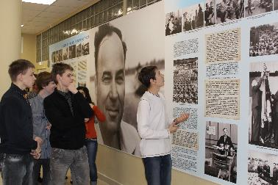
Администрация городского округа город Рыбинск
Всероссийский съезд краеведов - филологов
Музей СОШ № 12 им. П.Ф. Дерунова посвящена Человеку – Эпохе, развитию промышленности города Рыбинска, роли личности в развитии родного города
Notes:
Заменить цифры по 85К за 2012 год – общее количество детей – 9006

Slide 21
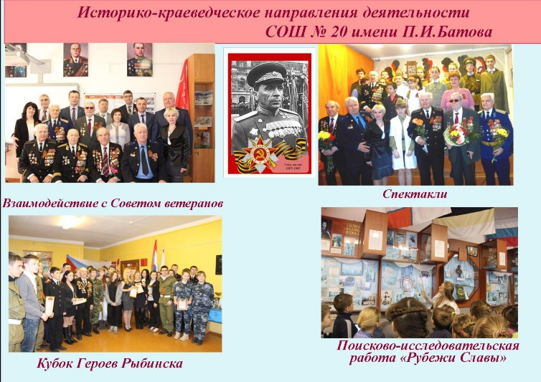
Администрация городского округа город Рыбинск
Всероссийский съезд краеведов - филологов
Музей СОШ № 20 им. П.И. Батова сегодня
Notes:
Заменить цифры по 85К за 2012 год – общее количество детей – 9006

Slide 22
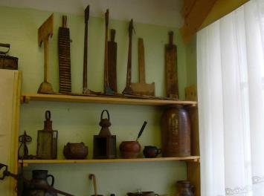
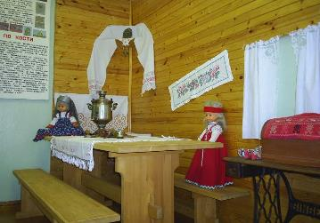
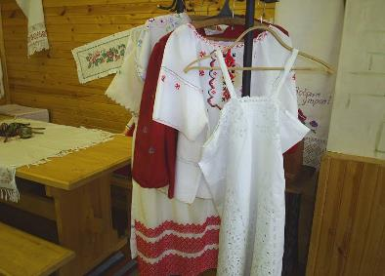
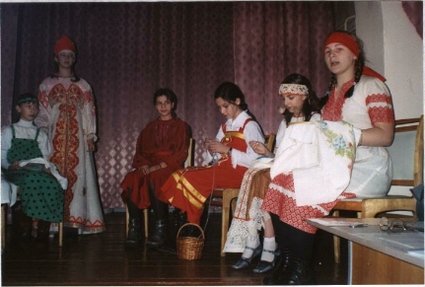
Администрация городского округа город Рыбинск
Всероссийский съезд краеведов - филологов
Музей СОШ № 28 им. А.А. Суркова «Русский дом»
Notes:
Заменить цифры по 85К за 2012 год – общее количество детей – 9006

Slide 23
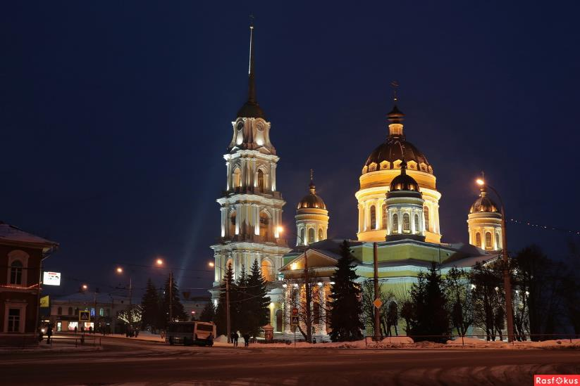
Администрация городского округа город Рыбинск
Всероссийский съезд краеведов - филологов
Спасо – Преображенский Собор. Рыбинск
Notes:
Заменить цифры по 85К за 2012 год – общее количество детей – 9006

Slide 24
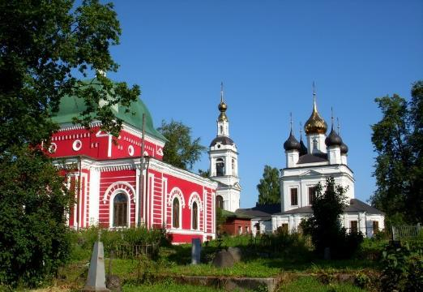
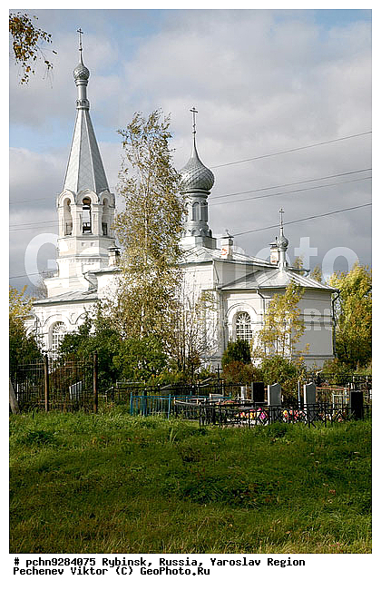
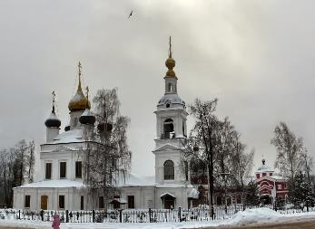
Администрация городского округа город Рыбинск
Всероссийский съезд краеведов - филологов
Notes:
Заменить цифры по 85К за 2012 год – общее количество детей – 9006

Slide 25
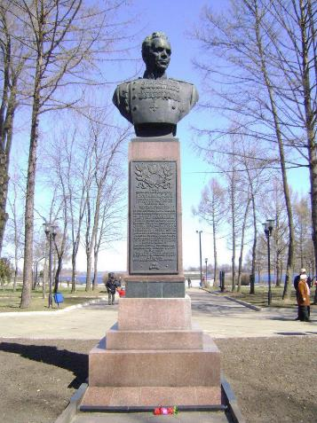
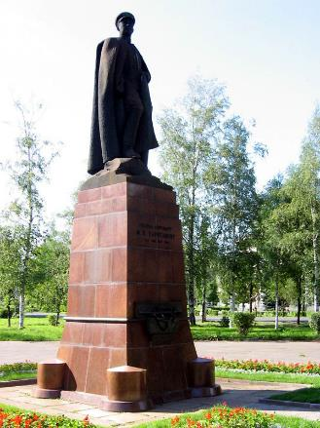
Администрация городского округа город Рыбинск
Всероссийский съезд краеведов - филологов
Памятник Харитонову Федору Михайловичу – генерал-лейтенанту –одному из самых первых, кто удостоился награды ордена Кутузова I степени
1949 г
Памятник Павлу Ивановичу Батову, дважды герою Советского Союза, генералу армии.
1953 г.
Notes:
Заменить цифры по 85К за 2012 год – общее количество детей – 9006

Slide 26
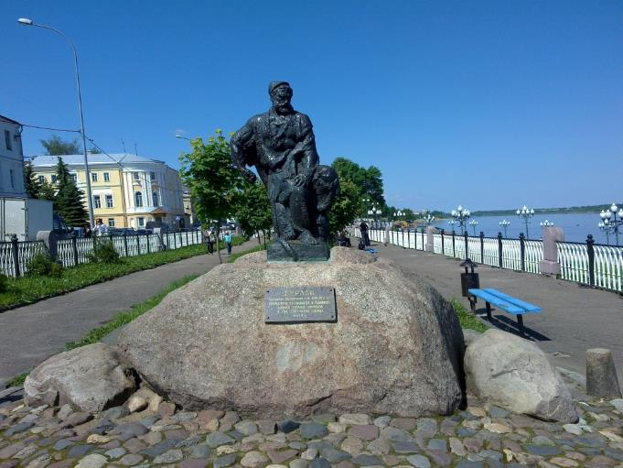
Администрация городского округа город Рыбинск
Всероссийский съезд краеведов - филологов
Памятник Бурлаку, 1977 год
Notes:
Заменить цифры по 85К за 2012 год – общее количество детей – 9006

Slide 27
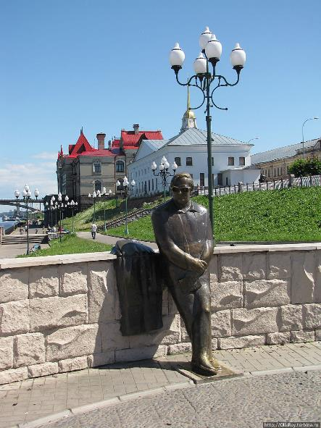
Администрация городского округа город Рыбинск
Всероссийский съезд краеведов - филологов
Памятник Льву Ошанину,
поэту, автору многих песен, среди которых:
«Пусть всегда будет Солнце», «Течет река Волга
2003 год
Notes:
Заменить цифры по 85К за 2012 год – общее количество детей – 9006

Slide 28
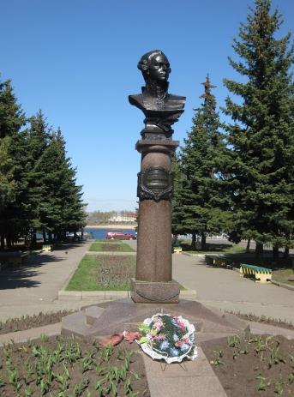
Администрация городского округа город Рыбинск
Всероссийский съезд краеведов - филологов
Памятник Ф.Ф. Ушакову, адмиралу Российского флота, причисленному к лику Святых, 1996 г
Notes:
Заменить цифры по 85К за 2012 год – общее количество детей – 9006

Slide 29
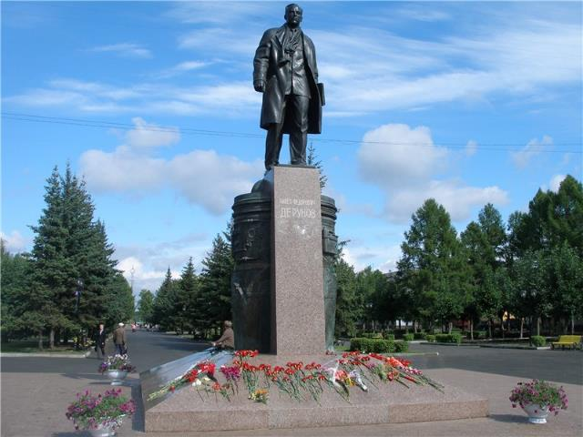
Администрация городского округа город Рыбинск
Всероссийский съезд краеведов - филологов
Памятник Павлу Федоровичу Дерунову,
известному промышленнику, директору градообразующего предприятия Рыбинский моторостроительный завод
2014 год
Notes:
Заменить цифры по 85К за 2012 год – общее количество детей – 9006

Slide 30
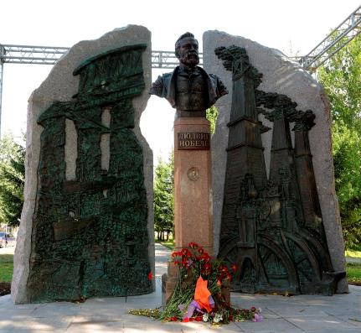
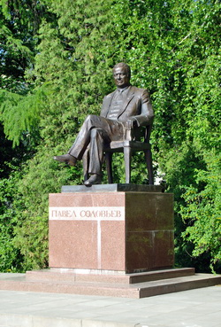
Администрация городского округа город Рыбинск
Всероссийский съезд краеведов - филологов
Памятник П.А. Соловьеву, генеральному конструктору, создателю наиболее распространенных моделей авиационных двигателей для российских гражданских и военных самолетов
Памятник промышленнику, общественному деятелю и меценату Людвигу Нобелю
26 июля 2013 года
Notes:
Заменить цифры по 85К за 2012 год – общее количество детей – 9006

Slide 31
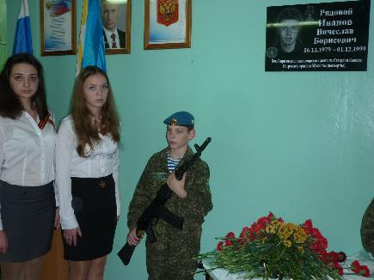
Мемориальная доска на ул. Корнева; Мемориальные доски в СОШ № 3, 5

Slide 32
Мемориальная доска на ул. Колышкина;
Мемориальные доски в СОШ №№ 6, 17, 20,

Slide 33
Администрация городского округа город Рыбинск
Всероссийский съезд краеведов - филологов
Закладной камень в память о жертвах ВОЛГОЛАГА
Памятник воинам - землякам, погибшим в Афганистане
Notes:
Заменить цифры по 85К за 2012 год – общее количество детей – 9006

Slide 34
Администрация городского округа город Рыбинск
Всероссийский съезд краеведов - филологов
Гражданская Акция жителей города Рыбинска: реконструкция мемориала «Огонь Славы», 2015 г
Notes:
Заменить цифры по 85К за 2012 год – общее количество детей – 9006

Slide 35
Администрация городского округа город Рыбинск
Всероссийский съезд краеведов - филологов
Серия открытых муниципальных уроков
В рамках реализации закона Ярославской области ««О праздниках и памятных датах Ярославской области»
С 1 января 2015 года в Ярославской области устанавливаются следующие праздники и памятные даты:
Праздники:
16 июня – День полёта в космос первой женщины-космонавта В.В. Терешковой
18 декабря – День образования Ярославской губернии
Памятные даты:
13 февраля – День рождения великого флотоводца Федора Ушакова
4 марта – День Ситской битвы
5 марта - День памяти князя Ярослава Мудрого
14 апреля – День памяти Мологи
24 мая – День возрождения Российской государственности
12 июня – День рождения полководца и политического деятеля Александра Невского
29 июня – День рождения в Ярославле первого русского театра
8 октября – День памяти преподобного Сергия Радонежского
Notes:
Заменить цифры по 85К за 2012 год – общее количество детей – 9006

Slide 36
Администрация городского округа город Рыбинск
Всероссийский съезд краеведов - филологов
Краеведческий потенциал социальной инфраструктуры города Рыбинска
Любовь к родному краю, знание его истории — основа, на которой только и может осуществляться рост духовной культуры всего общества
Д.С. Лихачев
Брядовая Римма Александровна, директор Департамента образования
www.rybinsk.ru

